Slide 1


Savvy Saving Seniors®: Pasos para evitar estafas
Bienvenidos
Nombre de la organización/evento
Fecha

Slide 2



Inicio de la discusión
    Cuestionario
    Responde el cuestionario en tu manual para comprobar tus conocimientos.
    ¿Qué tan preparado estás para reconocer las estafas y mantener una postura firme contra ellas?

Slide 3


Objetivos de hoy
1. Que descubras cuánto sabes sobre las estafas modernas mejoradas con IA
2. Que comprendas por qué corres el riesgo de sufrir explotación financiera
3. Que reconozcas a los sospechosos habituales y las estafas comunes
4. Que obtengas las herramientas para responder de forma segura a los intentos de estafa
5. Que sepas cómo denunciar estafas y delitos financieros
6. Que te sientas seguro de protegerte a ti mismo y a tus seres queridos de las estafas

Slide 4

Las estafas y tú
Fraude: Un término legal amplio que abarca actividades deshonestas destinadas a obtener beneficios financieros o personales.
Estafa: Un tipo de fraude que implica engañar a alguien para que proporcione dinero o información personal.
1 de cada 6 personas en EE. UU., 17 % de la población, tiene más 65 años o más.
En 2023, más de 101,000 adultos de 60 años en adelante denunciaron ser víctimas de estafas financieras.
Esto generó resultados que alcanzaron los 3,400 millones de dólares.
La pérdida monetaria promedio por víctima de fraude a una persona mayor en 2023 ascendió a $33,915.

Slide 5

Por qué estás en riesgo
Estafadores motivados por la avaricia.
Preocupaciones por quedarse sin dinero para la jubilación.
Aislamiento como factor de riesgo.
Tecnología de IA en rápida evolución.
Los perpetradores pueden ser desconocidos, familiares y cuidadores.

Slide 6

Los probables perpetradores
Extraños que se aprovechan de adultos mayores que pueden sentirse solos, aislados, confundidos o necesitados de dinero o atención.
Familiares con quienes el adulto mayor quiere mantenerse conectado.
Cuidadores (familiares y otros) que utilizan el miedo o la culpa para aprovecharse de un adulto mayor.

Slide 7
La docena sucia:
Las 12 principales estafas dirigidas a adultos mayores
    Estafas de centros de llamadas y de
    soporte técnico
    Estafas de violación de datos personales
    Estafas de confianza
    Estafas por falta de pago o por falta entrega
    Estafas de inversión
    Estafas de extorsión
    Estafas de suplantación de agencias gubernamentales
    Estafas con tarjetas de crédito y cheques
    Estafas de vulneración de correo electrónico empresarial
    Estafas de robo de identidad
    Estafas de pagos por adelantado
    Estafas de ganancias inesperadas

Slide 8
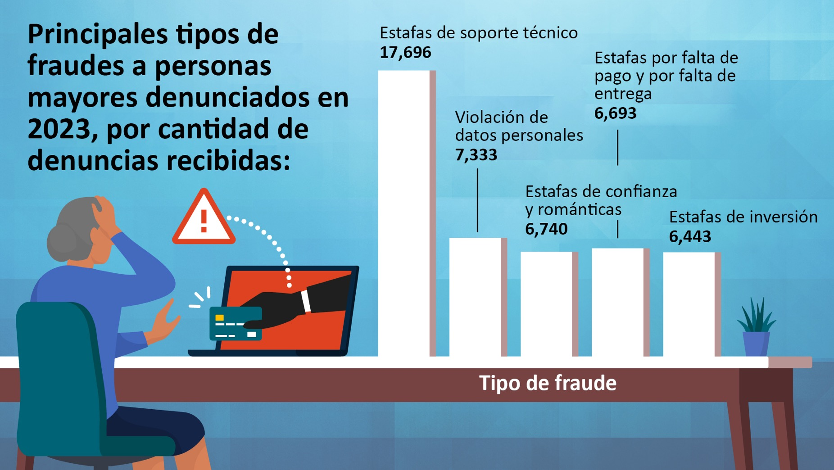
Fuente: Centro de Denuncias de Delitos en Internet del FBI, https://www.fbi.gov/news/stories/elder-fraud-in-focus

Slide 9
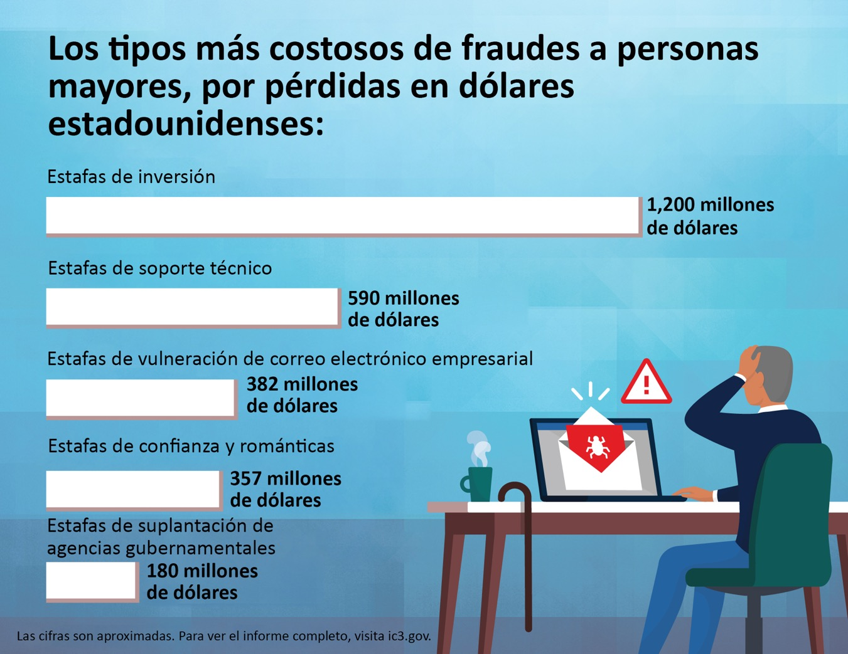
Fuente: Centro de Denuncias de Delitos en Internet del FBI, https://www.fbi.gov/news/stories/elder-fraud-in-focus

Slide 10

1. Estafas de centros de llamadas y de soporte técnico
La estafa
Las llamadas, los correos electrónicos o las ventanas emergentes falsos de soporte técnico dicen que solucionarán un problema de la computadora, realizarán las actualizaciones necesarias o descargarán un software antivirus útil.
La realidad
Los estafadores quieren acceder a tu computadora y a la información personal y financiera que contiene.
Estafa de jáquer fantasma
Comienza como soporte técnico, pero progresa hasta convertirse en falsos funcionarios bancarios e impostores de agencias gubernamentales.
Enfoque en la IA:
La IA puede eludir los filtros de correo electrónico, recopilar información sobre ti y hacer que las comunicaciones y los estafadores parezcan creíbles.

Slide 11

2. Estafas de violación de datos personales
La estafa
Los mensajes afirman que tu información personal se vio comprometida en una violación de datos y te presionan para que actúes rápidamente para proteger tus cuentas.
La realidad
Los estafadores utilizan la suplantación de identidad para obtener tu información personal y financiera.
Enfoque en la IA
La IA puede crear correos electrónicos altamente personalizados que están diseñados para engañar a los filtros de correo no deseado, y a ti.

Slide 12

3. Estafas de confianza
La estafa
Los estafadores comienzan generando confianza antes de introducir la estafa financiera.
La realidad
Los ejemplos incluyen estafas románticas, estafas de abuelos, estafas de contratistas o por reparaciones de vivienda, y estafas que aprovechan la muerte o el funeral del cónyuge.
Enfoque en la IA
La clonación de voz, los videos ultrafalsos manipulados, los guiones convincentes y los documentos impecablemente falsificados hacen que estas estafas sean más difíciles de detectar.

Slide 13

4. Estafas por falta de pago o por falta entrega
La estafa
Las personas son engañadas para que participen en una transacción unilateral en la que se proporciona el bien o servicio, pero nunca se paga; o se paga el bien o servicio, pero este nunca se recibe.
La realidad
Estas ofertas son demasiado buenas para ser ciertas, incluyen presión para comprar rápidamente e involucran métodos de pago inusuales.
Enfoque en la IA
La IA se puede utilizar para crear tiendas en línea o listados de productos falsos.

Slide 14

5. Estafas de inversión
La estafa
Estas a menudo comienzan con una estafa para generar confianza y presentan oportunidades de inversión complejas, presentadas con poco o ningún riesgo, y con altos retornos garantizados.
La realidad
Estas incluyen estafas de pagos por adelantado, esquemas Ponzi, esquemas piramidales, fraudes de manipulación del mercado, inversiones inmobiliarias e inversiones basadas en la confianza, como estafas de inversión en criptomonedas.
Enfoque en la IA
Los videos ultrafalsos, la clonación de voz y el contenido generado por IA en muchos medios y plataformas pueden engañar a los inversores.

Slide 15

6. Estafas de extorsión
La estafa
Los estafadores usan amenazas de chantaje de publicar materiales íntimos, ilegales o vergonzosos si no pagas.
La realidad
Estas estafas pueden incluir sextorsión o suplantadores de identidad del Gobierno que amenazan con consecuencias legales.
Enfoque en la IA
Los materiales generados por IA otorgan credibilidad a las suplantaciones y a las pruebas falsas.

Slide 16

7. Estafas de suplantación de agencias gubernamentales
La estafa
El estafador se hace pasar por un funcionario del Gobierno, a menudo afirmando ser del IRS, la Administración del Seguro Social o Medicare, y presenta reclamos falsos, exige pagos por información personal o amenaza con consecuencias legales o pérdida de beneficios.
La realidad
Los funcionarios del Gobierno no llaman, envían correos electrónicos o mensajes en las redes sociales, se presentan en tu casa, ni hacen amenazas de pago.
Enfoque en la IA
La IA se puede utilizar para falsificar documentos oficiales e identificaciones, y para falsificar números de teléfono para aumentar la credibilidad.

Slide 17

8. Estafas con tarjetas de crédito y cheques
La estafa
Los estafadores utilizan tácticas de suplantación de identidad para obtener acceso a información de identificación personal y a números de tarjetas de crédito o de cuentas; luego exprimen las cuentas de tarjetas de crédito o usan información personal para abrir nuevas cuentas o líneas de crédito.
La realidad
Es fundamental proteger tu información personal, revisar tu historial de transacciones y monitorear tu puntaje crediticio.
Enfoque en la IA
La IA puede acelerar las técnicas de suplantación de identidad y agregar clonación de voz y videos ultrafalsos para que estas estafas sean más frecuentes.

Slide 18

9. Estafas de vulneración de correo electrónico empresarial
La estafa
Los estafadores se hacen pasar por proveedores o socios conocidos utilizando facturas falsas o enlaces de pago fraudulentos.
La realidad
Programas maliciosos en computadoras de empresas para acceder a datos profesionales, financieros y de empleados.
Enfoque en la IA
La IA se utiliza en correos electrónicos, mensajes de texto, aplicaciones de comunicación empresarial, llamadas de voz clonadas e incluso llamadas de Zoom ultrafalsas.

Slide 19

10. Estafas de robo de identidad
La estafa
Mediante llamadas automáticas y suplantación de identidad, los estafadores usan tu información de identificación personal para acceder a tus cuentas y abrir nuevas cuentas en tu nombre.
La realidad
Registrarse en el Registro Nacional No Llame puede ayudar.
Enfoque en la IA
La IA potencia la minería de datos, crea campañas de suplantación de identidad personalizadas y altamente específicas, y genera la clonación de voz.

Slide 20

11. Estafas de pagos por adelantado
La estafa
Este es un juego de dar para recibir: te piden que pagues por adelantado antes de poder obtener algo de valor a cambio.
La realidad
Los ejemplos incluyen estafas de alquiler, estafas de préstamos y de empleo, y estafas de lotería.
Enfoque en la IA
La IA también puede extraer datos de bolsas de trabajo y de perfiles de LinkedIn para crear oportunidades de empleo realistas y dirigirse con precisión a los solicitantes de empleo.

Slide 21

12. Estafas de ganancias inesperadas
La estafa
Las organizaciones criminales extranjeras u otros afirman que ganaste una lotería o un sorteo, o que recibiste una herencia inesperada, y a menudo te exigen que pagues tarifas por adelantado para reclamar el dinero.
La realidad
¡No puedes ganar si no juegas!
Enfoque en la IA
La IA se puede utilizar para hacerse pasar por funcionarios de lotería y por abogados.

Slide 22

Caso de estudio: Una mirada más cercana a las estafas más comunes
Maggie, una viuda de 72 años, conoció a James a través de un sitio de citas en línea para adultos mayores. Rápidamente la cautivó con atención, afecto, grandes gestos y promesas para el futuro. Fue un romance vertiginoso, y ella apenas tuvo tiempo para visitar a sus hijos, asistir a su grupo de la iglesia o dar su caminata diaria con sus vecinos.
En cuestión de unos pocos meses, su relación se volvió más seria, y James convenció a Maggie de invertir una gran suma en una oportunidad lucrativa que, según él, garantizaba su futuro financiero y el de ambos. Sintiéndose presionada, estaba a punto de enviar dinero cuando dudó.
En represalia, James amenazó con exponer mensajes e imágenes íntimos, obtenidos a través de conversaciones manipuladas en línea, a menos que Maggie cumpliera. Temiendo la desgracia, cedió y transfirió el dinero a James. Maggie quedó desconsolada, asustada, en una situación financiera desesperada y sintiéndose muy sola para procesar lo que le sucedió.
Examinemos este caso...

Slide 23
Caso de estudio: Una mirada más cercana a las estafas más comunes
Tipos de estafas
Señales de advertencia
Prevención
¿Puedes identificar qué tipo (o tipos) de estafas tuvieron lugar en este escenario?
¿Cuáles fueron algunas de las señales de alerta que notaste a medida que avanzaba este escenario?
¿Crees que hay algo que Maggie podría haber hecho diferente?

Slide 24

Consejos para evitar estafas

Slide 25

Consejos para evitar estafas de centros de llamadas y de soporte técnico
Consejo 1
Consejo 3
No aceptes ofertas no solicitadas de soporte técnico; ignora enlaces, ventanas emergentes, mensajes de texto, llamadas y otros intentos.
Nunca envíes dinero, criptomonedas, tarjetas de regalo u otros pagos a soporte técnico no solicitado.
Consejo 2
Consejo 4
No descargues software de una persona desconocida y nunca permitas que una persona desconocida tenga acceso remoto o control de tu computadora.
Regístrate en el Registro No Llame.

Slide 26
Consejos para evitar estafas de violación de datos personales
Consejo 1
Consejo 3
No hagas clic en ventanas emergentes, enlaces o archivos adjuntos que te adviertan sobre una violación de datos.
No respondas a mensajes de texto, correos electrónicos ni llamadas telefónicas que te alerten sobre una violación de datos. En su lugar, comunícate directamente con la empresa mencionada utilizando un número de teléfono o un sitio web confirmados.
Consejo 2
Consejo 4
Busca señales de alerta, como errores gramaticales y ortográficos, solicitudes para confirmar información personal, y presión para actuar rápidamente.
Utiliza contraseñas seguras y habilita la autenticación multifactor para proteger tu información de verdaderas violaciones de datos.

Slide 27

Consejos para evitar estafas de confianza
Consejo 1
Consejo 3
No mezcles las citas con el dinero. Establece límites firmes entre tus finanzas y tus parejas románticas.
Obtén siempre la información por escrito y tómate tu tiempo para considerar la situación y para investigar a las partes involucradas.
Consejo 2
Consejo 4
Crea una contraseña familiar secreta para burlar a los estafadores cuando usen la clonación de voz.
No cedas ante tácticas de venta bajo alta presión o ante la manipulación personal.

Slide 28
Consejos para evitar estafas por falta de pago o por falta entrega
Consejo 1
Consejo 3
No proporciones información personal o de pago en sitios web desconocidos o no verificados.
Tómate el tiempo para investigar sitios web o vendedores individuales antes de continuar con una compra.
Consejo 2
Consejo 4
Opta por métodos de pago seguros como tarjetas de crédito que ofrecen protección al comprador.
Verifica la cantidad y el contenido de las valoraciones y las reseñas de los clientes.

Slide 29
Consejos para evitar esquemas de inversión
Consejo 1
Consejo 3
Desconfía de las oportunidades de inversión que prometen cero riesgos, ganancias rápidas o retornos garantizados.
Haz tu tarea para verificar la credibilidad de las oportunidades de inversión y de las personas que las promocionan a partir de múltiples fuentes confiables.
Consejo 2
Consejo 4
Ignora las ofertas no solicitadas que piden que inviertas dinero.
Consulta con un profesional de inversiones registrado antes de tomar cualquier decisión. Visita Investor.gov para confirmar el estado del registro legalmente obligatorio de los inversionistas.

Slide 30

Consejos para evitar estafas de extorsión
Consejo 1
Consejo 3
Reconsidera compartir información de identificación e historias demasiado personales en plataformas públicas en línea como las redes sociales, ya que los extorsionadores podrían usarlas en tu contra.
Ten en cuenta que un funcionario del Gobierno o un agente de la ley reales no te amenazarán por dinero.
Consejo 2
Consejo 4
Reconsidera seriamente hacer publicaciones, enviar correos electrónicos o mensajes de texto, o compartir fotos o videos íntimos que puedan usarse en estafas de sextorsión.
No entres en pánico: bloquea y denuncia. Los chantajistas cuentan con que te asustarán para que hagas lo que piden. No respondas, no intentes negociar una solución y no pagues.

Slide 31
Consejos para evitar estafas de suplantación de agencias gubernamentales
Consejo 1
Consejo 3
Las agencias gubernamentales nunca te llamarán, enviarán correos electrónicos o mensajes de texto, aparecerán sin previo aviso ni te enviarán mensajes en las redes sociales para solicitarte dinero o información de identificación personal.
Tienes que saber que el Gobierno nunca te pedirá que pagues mediante transferencia bancaria, tarjetas de regalo, criptomonedas u otros métodos de pago inusuales.
Consejo 2
Consejo 4
Las agencias gubernamentales nunca te amenazarán con arresto o pérdida de beneficios como consecuencia de no realizar un pago que no hayas confirmado.
No confíes en tu identificador de llamadas porque los estafadores pueden falsificar el nombre de una agencia gubernamental o el número de teléfono real cuando llaman.

Slide 32

Consejos para evitar estafas con tarjetas de crédito y cheques
Consejo 1
Consejo 3
No respondas a nada en un correo electrónico, mensaje de texto o llamada telefónica no solicitados donde te pidan que actualices o verifiques la información de la cuenta. Llama al banco o empresa a través de un número verificado para preguntar si la solicitud es legítima.
Protege los inicios de sesión de tu cuenta con contraseñas seguras y habilita la autenticación de dos factores para los inicios de sesión de tu cuenta.
Consejo 2
Consejo 4
Utiliza el depósito directo para cobrar los cheques de beneficios para evitar que te roben los cheques físicos.
Asegúrate de haber configurado todo para recibir alertas de fraude de tu banco y de tu compañía de tarjeta de crédito.

Slide 33
Consejos para evitar estafas de vulneración de correo electrónico empresarial
Consejo 1
Consejo 3
Examina las facturas y las solicitudes de pago para confirmar que las direcciones de correo electrónico, los sitios web y los detalles de contactos conocidos sean exactos.
Para solicitudes de pago o de compra nuevas o inusuales, verifica su validez en persona o llamando tú mismo a un número confirmado.
Consejo 2
Consejo 4
Utiliza contraseñas seguras y configura la autenticación de dos o múltiples factores en cualquier inicio de sesión de cuenta empresarial que lo permita. No abras archivos adjuntos de remitentes desconocidos.
Haz una pausa en cualquier solicitud de pago o de compra en la que sientas que te presionan para actuar rápidamente.

Slide 34

Consejos para evitar estafas de robo de identidad
Consejo 1
Consejo 3
Sé cauteloso y protege tu información personal dondequiera que se utilice o anote, y nunca la compartas en línea o por teléfono en casos no solicitados.
Evita conectar tu teléfono o computadora a Internet mediante redes wifi públicas no seguras, ya que esto hace que tu dispositivo sea vulnerable al acceso por parte de ciberdelincuentes.
Consejo 2
Consejo 4
Recoge tu correo periódicamente para reducir las posibilidades de que te lo roben (junto con tu identificación personal o con la información de tu cuenta), y destruye los documentos que contengan información personal o de cuentas antes de tirarlos a la basura.
Evita conectar tu teléfono o computadora a Internet mediante redes wifi públicas no seguras, ya que esto hace que tu dispositivo sea vulnerable al acceso por parte de ciberdelincuentes.

Slide 35
Consejos para evitar estafas de pagos por adelantado
Consejo 1
Consejo 3
Nunca pagues tarifas por adelantado por nada, especialmente por solicitudes de empleo o capacitaciones, por el procesamiento de préstamos, o para reclamar un premio.
Considera que todas las solicitudes de métodos de pago inusuales son señales de alerta. Estas incluyen transferencias bancarias, tarjetas de regalo y giros postales, todos ellos difíciles de rastrear o de recuperar.
Consejo 2
Consejo 4
Ten cuidado con las empresas que son difíciles de localizar, que carecen de una dirección física o que no son fácilmente verificables a partir de múltiples fuentes confiables.
Si debes pagar una tarifa por adelantado que consideras legítima, utiliza un método de pago seguro y luego controla tus cuentas de cerca.

Slide 36
Consejos para evitar estafas de ganancias inesperadas
Consejo 1
Consejo 3
Recuerda que no puedes ganar si no jugaste. No creas afirmaciones de que ganaste una lotería o un sorteo en los que nunca participaste.
Nunca pagues una tarifa por adelantado para reclamar un premio o una herencia. Las loterías y los sorteos legítimos deducen impuestos y tasas del dinero del premio antes de realizar el pago.
Consejo 2
Consejo 4
Los ciudadanos estadounidenses no pueden jugar ni ganar loterías extranjeras. Es ilegal, así que cuelga el teléfono a cualquiera que llame para hablar sobre la lotería de Jamaica o sobre cualquier otra que no hayas jugado.
No compartas tu información personal o financiera con nadie que diga necesitarla para confirmar una herencia.

Slide 37

Protege a las personas que te importan: Reconoce las señales

Slide 38

Reconoce las señales
Mantente atento a señales que indiquen que algún ser querido puede estar sufriendo una estafa financiera u otro problema. A continuación, se muestran algunas señales que debes tener en cuenta:
Cambios recientes inusuales en cuentas personales, incluidos retiros atípicos, incorporación de nuevas personas o uso repentino de una tarjeta de débito o crédito.
Una persona de repente parece confundida, descuidada o temerosa.
Un cuidador que no permite que otros accedan al adulto mayor.
Acumulación de correos de sorteos, suscripciones a revistas u "obsequios" que indican que su nombre se ha agregado a una lista.

Slide 39

Denuncia de estafas
Línea Directa Nacional contra el Fraude a Personas Mayores:
833-FRAUD-11 (833-372-8311)
IC3 del FBI: ic3.gov
Comisión Federal de Comercio: ReportFraud.ftc.gov
Servicios de Protección para Adultos: napsa-Now.org/Help-in-Your-Area
Medicare: 800-MEDICARE

Slide 40
Otras medidas inteligentes que puedes tomar
Paso 1
Paso 3
Comunícate con todos tus bancos y compañías de tarjetas de crédito de inmediato.
Envía una alerta de fraude a las tres agencias de informes crediticios (Experian, Equifax y TransUnion) y considera congelar tu crédito.
Paso 2
Paso 4
Cancela cualquier tarjeta de débito o crédito vinculada a la cuenta robada. Restablece los números de identificación personal (pines) y las contraseñas.
Presenta una denuncia a la policía.
Es posible que la policía no pueda hacer mucho, pero quizá necesites una denuncia policial para resolver el problema.

Slide 41

Preguntas y respuestas
¡Las estafas ocurren todos los días!
La mejor manera de defenderse es tener conocimiento de las tácticas que utilizan los estafadores y aprender cómo reconocerlas. ¿Tienes alguna pregunta respecto al material presentado aquí hoy?

Slide 42

¡Gracias!

